Slide 1

人格心理学 第1讲 引论

Slide 2
课程安排
主讲教师：王非 ，wf3126@mail.tsinghua.edu.cn
助教：
张永发，zyf2992@163.com
考核方式
课堂出勤：雨课堂签到（第三周开始），15%
人格分析小论文：基于课堂所学知识，分析你自己或某个熟人的人格特点，3000字以下，35%
期末二选一：50%
期末闭卷考试
以老师上课演讲内容和ppt内容为准
大作业：一项与人格心理学相关的研究设计

Slide 3

参考书（非必须）

Slide 4
课程内容大纲
引论
研究方法
特质流派
生物学流派
精神分析
人本主义
人格过程
自我
文化差异
应用人格心理学
第三部分 专题
行为主义
第二部分 主要流派
第一部分 学科基础
人格障碍

Slide 5
教学安排
录播平台：雨课堂荷塘版
事务沟通：雨课堂公告+网络学堂公告+微信群
面对面建群

Slide 6

投票(匿名)
最多可选4项
你为什么选择这门课？
A
学习知识
B
了解自我
C
学分要求
D
其它
提交

Slide 7
什么是人格心理学
人格心理学的主要研究内容
人格与情境的关系
作为一门科学的人格心理学

Slide 8
思考：如何了解一个人？

Slide 9
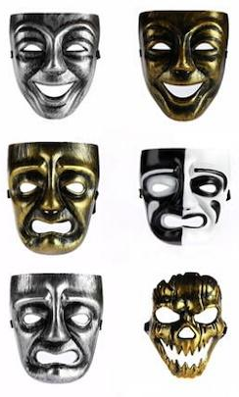
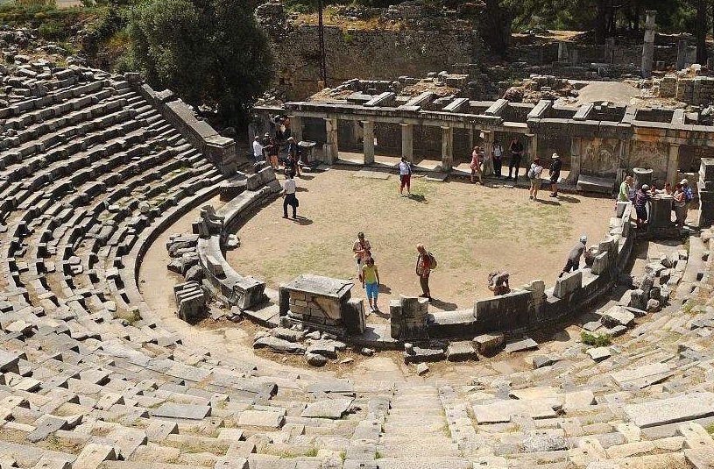

什么是人格（Personality）
词源：拉丁文的persona，原意指演员在舞台上使用的面具

Slide 10
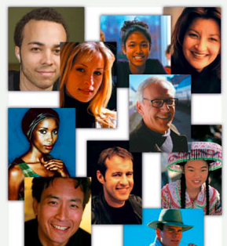
人格的定义
人格是指个体思维、情感和行为的特征模式，以及这些模式之下隐藏或未隐藏的心理机制
通俗的说法：人与人有何不同，以及为何不同
人格心理学的任务：研究思维、感受和行为，解释完整的人

Slide 11
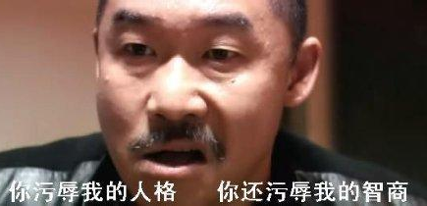
Personality到底应该怎么翻译？
日常语言中的“人格”
根据《中华人民共和国刑法》第二百四十六条规定，侮辱罪，是指使用暴力或者以其他方法，公然贬损他人人格，破坏他人名誉，情节严重的行为
性格？
个性？

Slide 12
与人格相关的概念
气质（temperament）
品格（character）

Slide 13
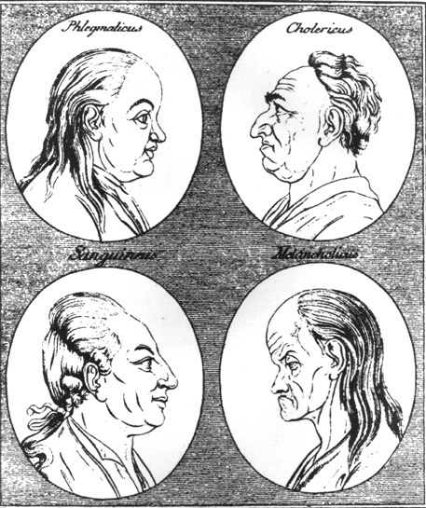
气质（temperament）
具有生理基础的，与生俱来的人格组成部分
例：希波克拉底的体液说
胆汁质：活跃、热情
多血质：果断、独立
粘液质：安静、平和
抑郁质：细致、敏感

Slide 14
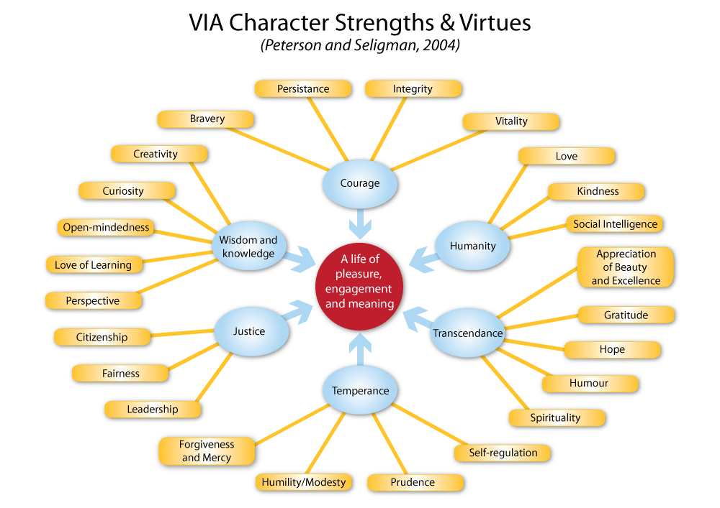
品格（character）
品格一般有比较强烈的褒贬色彩
Peterson和 Seligman提出了人类社会普遍认可的6大类24种品格优势与美德
https://www.viacharacter.org/

Slide 15
什么是人格心理学
人格心理学的主要研究内容
人格与情境的关系
作为一门科学的人格心理学

Slide 16
人格心理学的主要研究内容
人格结构
人格过程
人格发展
人格障碍
人格的生物基础

Slide 17
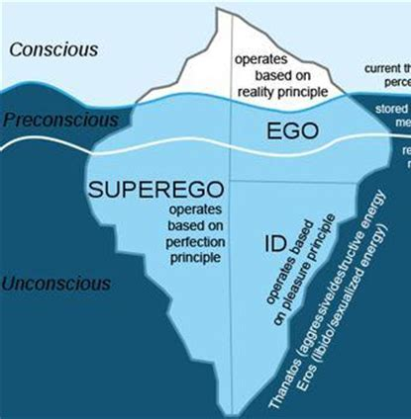
人格结构（personality structure）
描述人格系统各要素之间的关系、组织形式
例：
弗洛伊德的自我理论

Slide 18
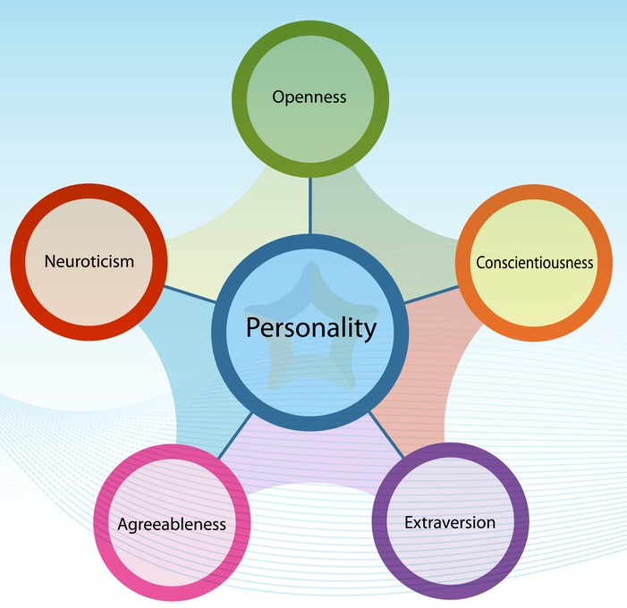
大五人格
外向性（Extraversion）
宜人性（Agreeableness）
尽责性（Consciousness）
神经质（Neuroticism）
开放性（Openness to experience）

Slide 19
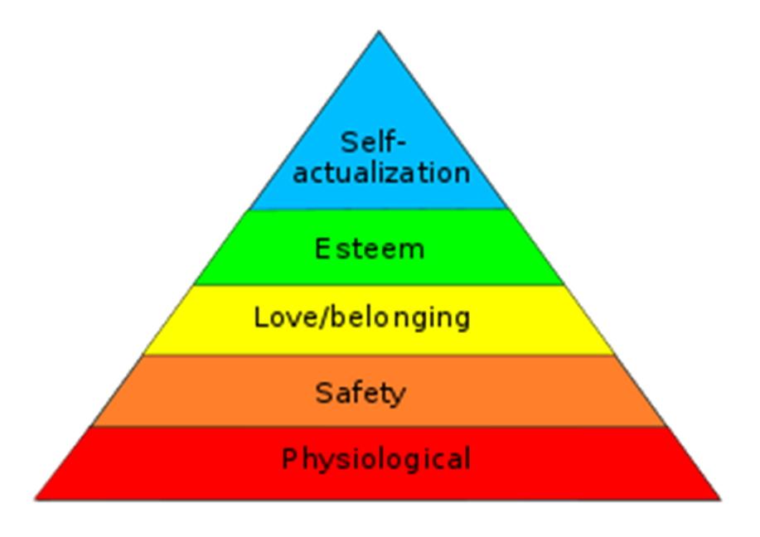
人格过程（personality processes）
人格系统与外界发生交互作用，造成影响的过程
思维
情绪
动机

Slide 20
人格发展（personality development）
人格随毕生发展的轨迹
人格是先天和后天因素共同作用的结果
大五人格的遗传度一般在0.5左右
对比：智力的遗传度约为0.8
问题：成年人的人格能改变吗？

Slide 21
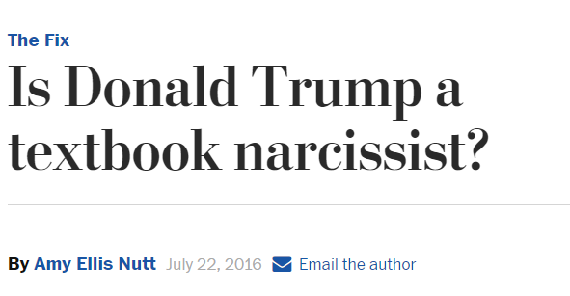
人格障碍（personality disorder）
一类精神障碍，表现为个体行为、认知和内部体验的持久性改变，影响个体的社会适应
DSM-V列举了三类十种人格障碍，如边缘性人格障碍、反社会人格障碍、自恋人格障碍等

Slide 22
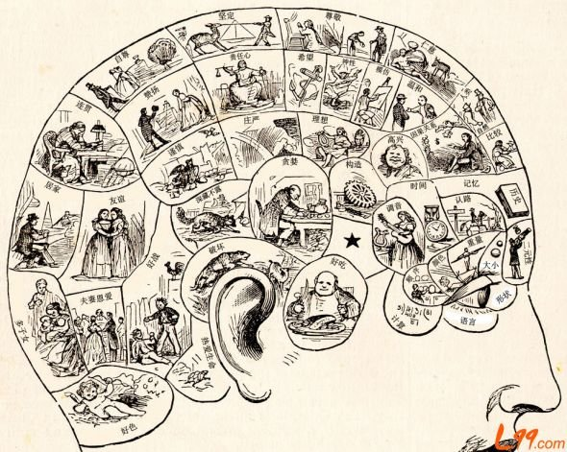
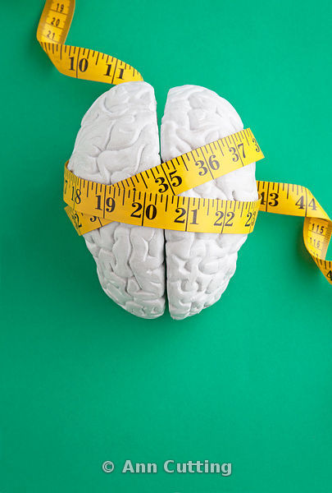
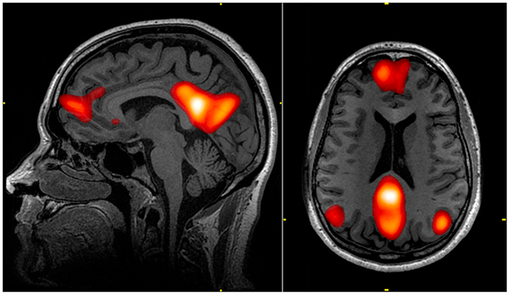
人格的生物基础

Slide 23
什么是人格心理学
人格心理学的主要研究内容
人格与情境的关系
作为一门科学的人格心理学

Slide 24

人格心理学与社会心理学
两门学科通常并列出现
Journal of Personality and Social Psychology
人格心理学：个体内部因素对行为的影响
社会心理学：外部情境因素对行为的影响

Slide 25
基本归因错误（fundamental attribution error）
人们在解释他人的行为时，通常会高估人格因素的影响，而低估情境因素的影响
例：你在路上骑车，对面忽然有一个同学飞快地迎面骑了过来，与你撞到了一起，你会认为：
这个人做事莽撞，不负责任
这个人有急事赶路

Slide 26
人格
情境
行为
人格x情境

Slide 27
例：什么样的人婚姻幸福？
人格因素：低神经质
1
情境因素：伴侣的神经质水平
2
人格 x 情境：自己低神经质，且伴侣低神经质时，婚姻长久幸福的可能性最高
3

Slide 28
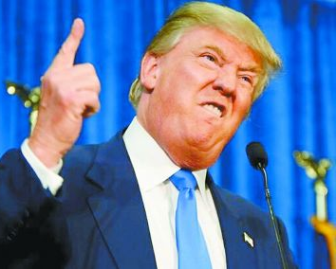
例：老好人在职场会吃亏吗？
宜人性
高宜人性
友善
合作
信赖他人
温暖
低宜人性
冷淡
好斗
喜欢争吵

Slide 29
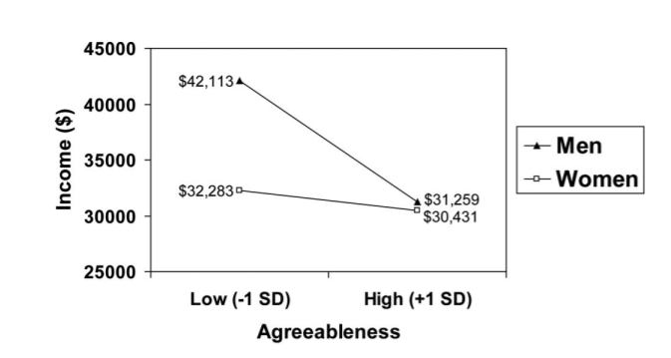
宜人性、性别与收入的关系（Judge et al., 2012）
对于男性而言，宜人性较高者收入较低，女性则差异不显著
其它可能的调节因素：职业种类、文化？

Slide 30
更复杂的互动模式
人格决定了一个人会面对什么样的情境
人格影响了对于情境的解读
一些人格特点可能需要在特定情境中才能显现
……

Slide 31
研究的难点：情境的界定
相比于人格，我们对于情境的描述体系更加不完善
Riverside Situational Q-sort (RSQ）

Slide 32
什么是人格心理学
人格心理学的主要研究内容
人格与情境的关系
作为一门科学的人格心理学

Slide 33
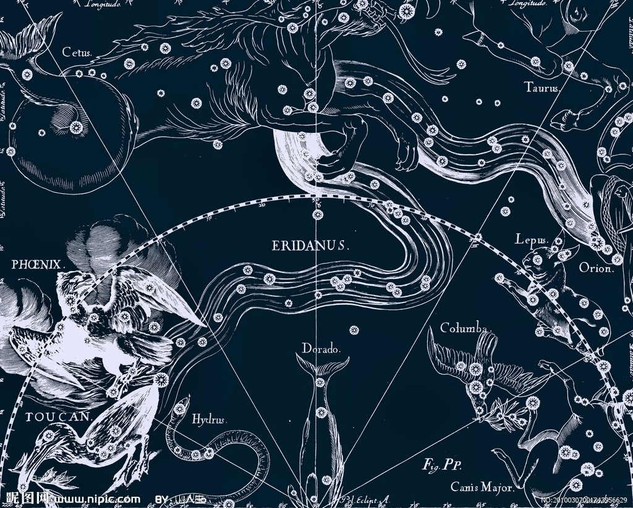
星座

Slide 34
投票(匿名)
最多可选1项
你是否相信星座影响性格
A
深信不疑
B
娱乐地信
C
完全不信
D
其它
提交

Slide 35
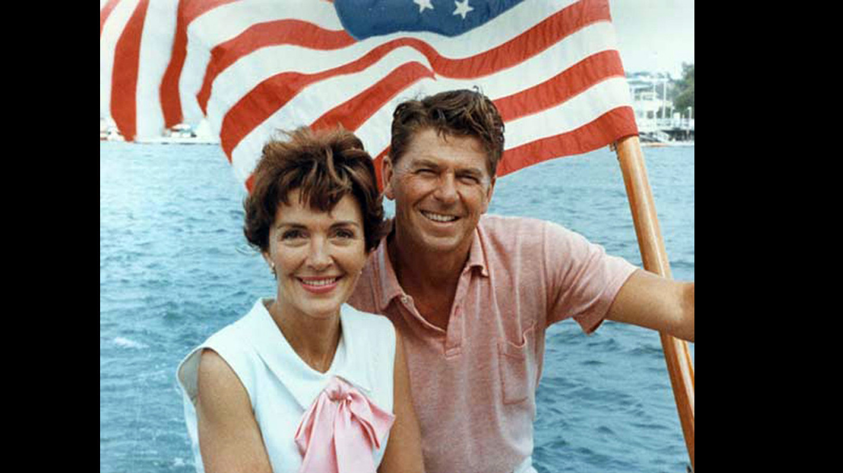
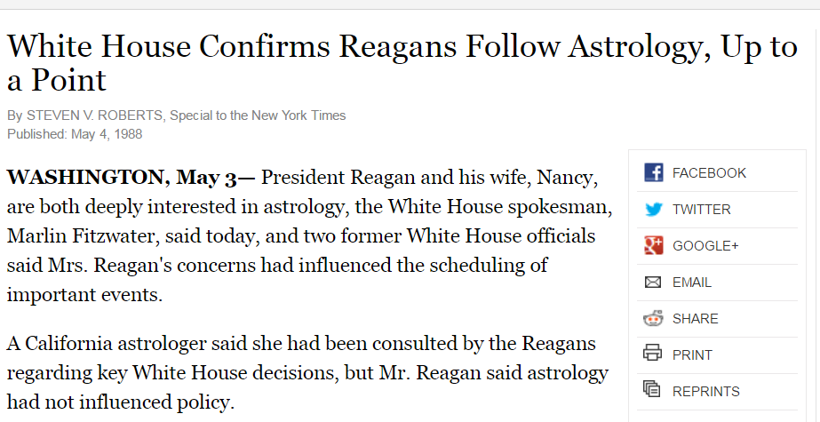
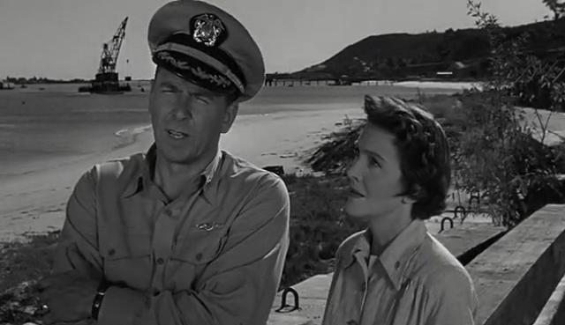

Slide 36
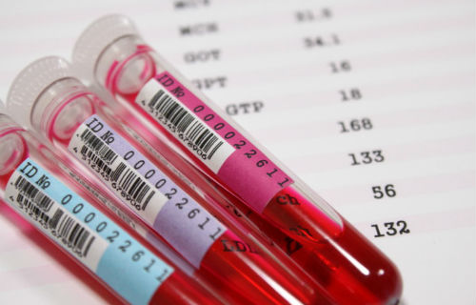
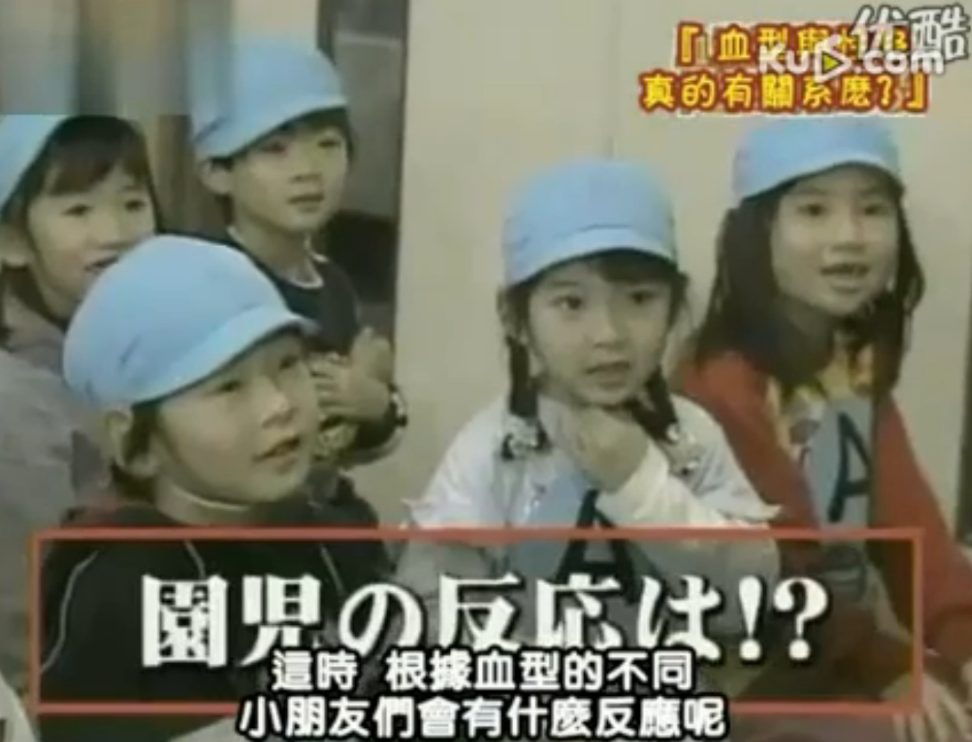
血型
https://www.bilibili.com/video/BV1jx411A7ZB?spm_id_from=333.337.search-card.all.click

Slide 37
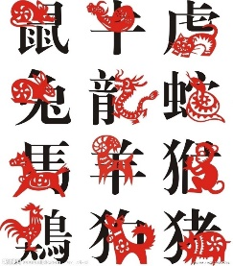
生肖

Slide 38
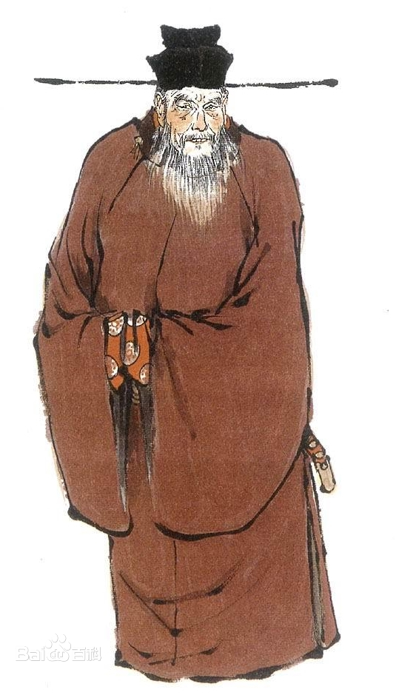
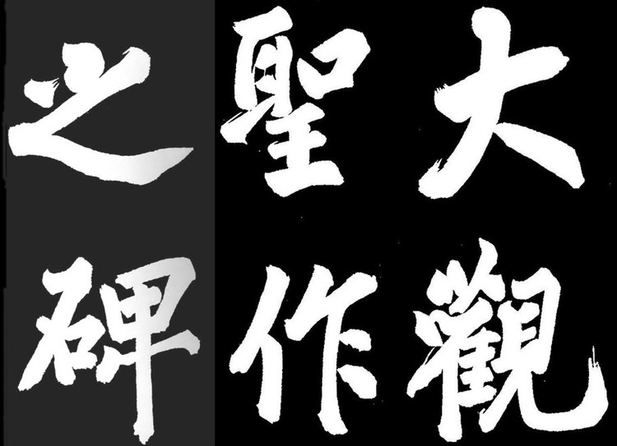
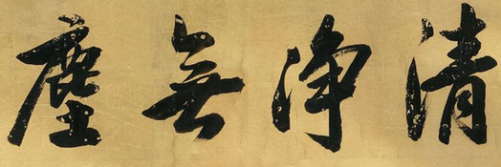
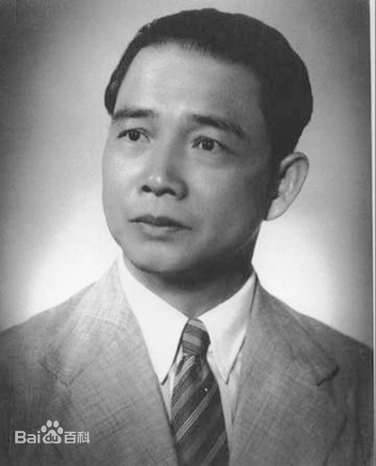
笔迹
<-蔡京
<-汪精卫

Slide 39
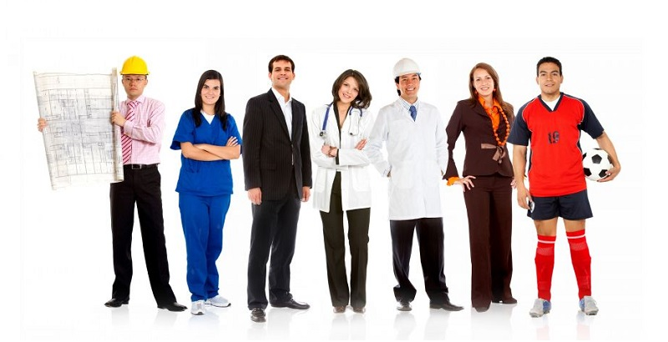

流行性格预测学
直观的、易于理解的指标
将人群划分为数量有限的性格类型

Slide 40
看起来更加成体系的流行人格理论
各种流行心理学家
九型人格
MBTI

Slide 41
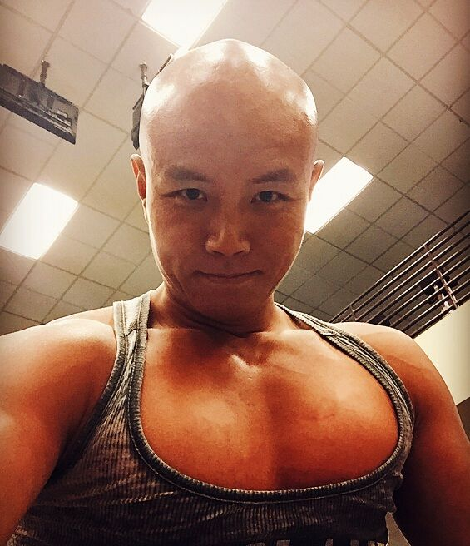


Slide 42
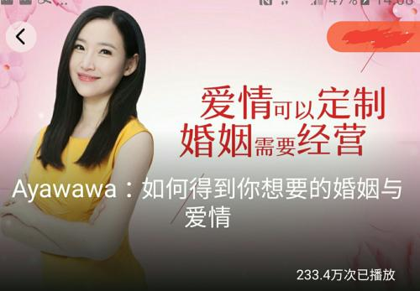

Slide 43
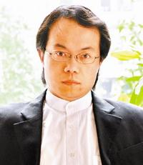



Slide 44
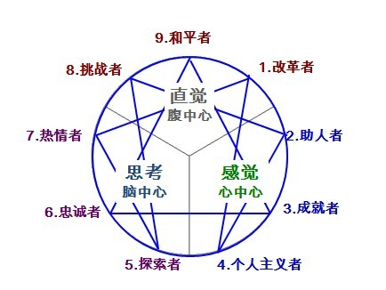
九型人格

Slide 45
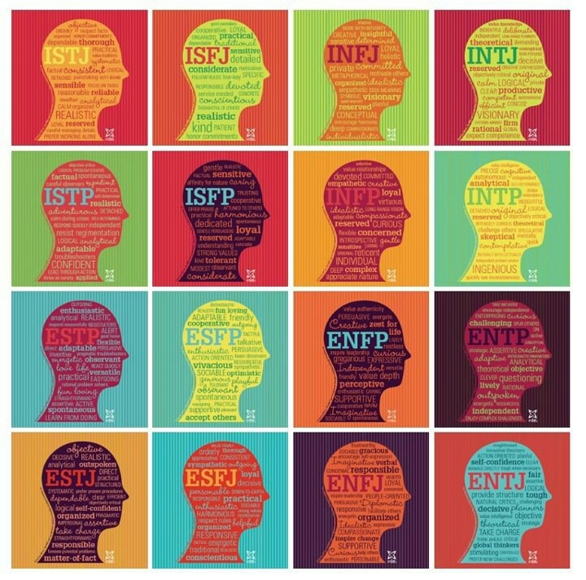
MBTI

Slide 46
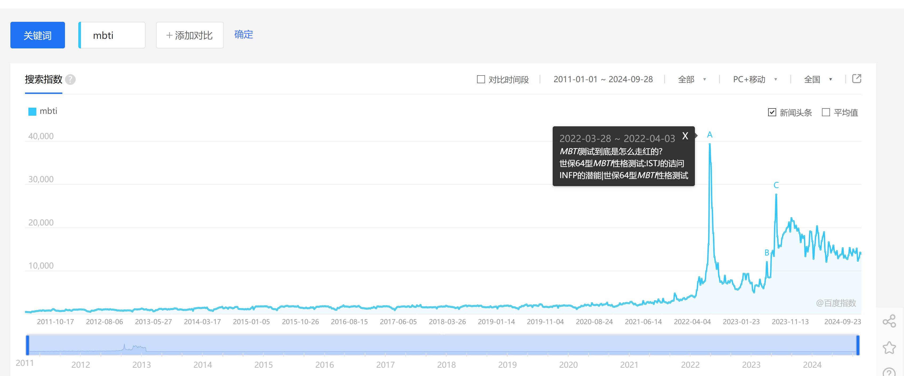
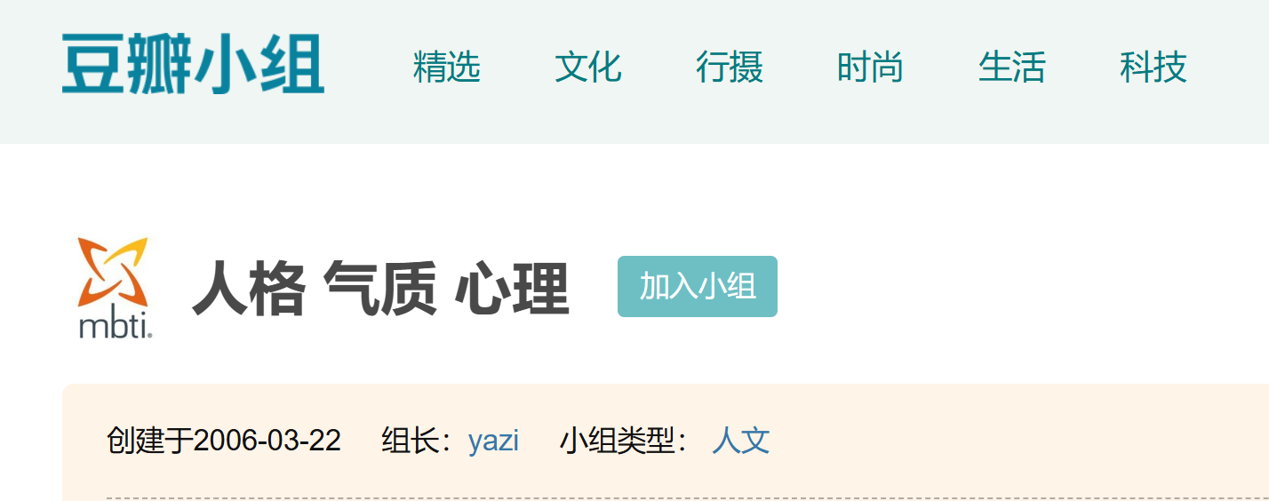

Slide 47

思考：为什么通俗人格心理学如此有市场？

Slide 48
为什么通俗人格心理学如此有市场？
因为它们满足了人们的基本心理需求
自我定位
优越感
控制感

Slide 49
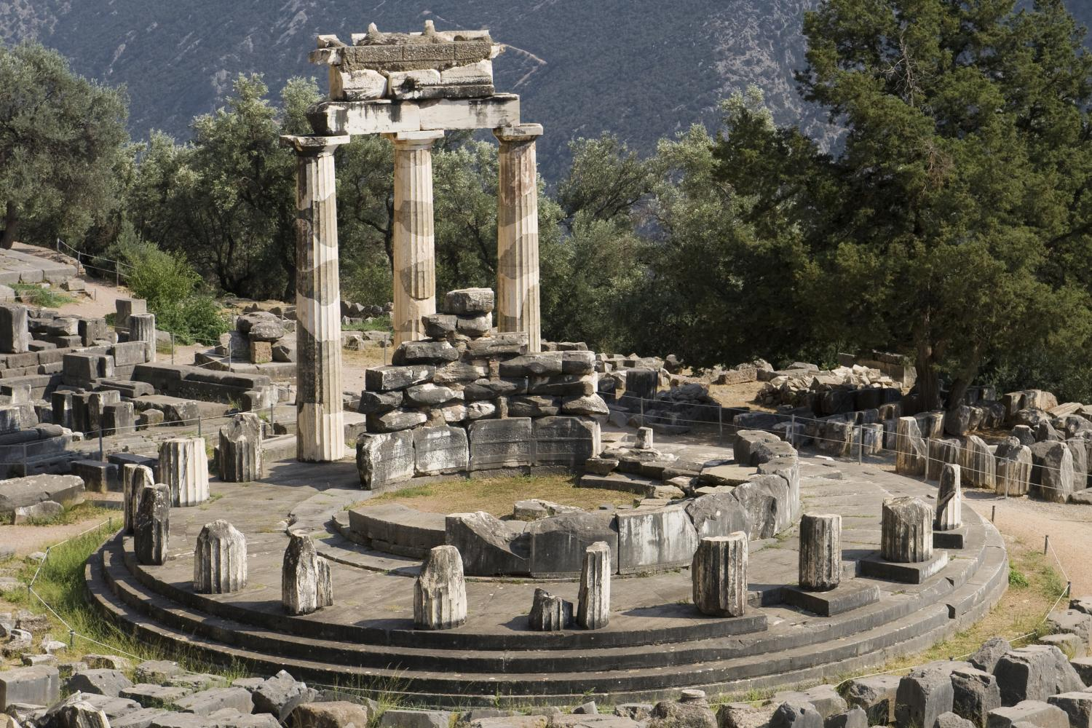
自我定位
“认识你自己”

Slide 50
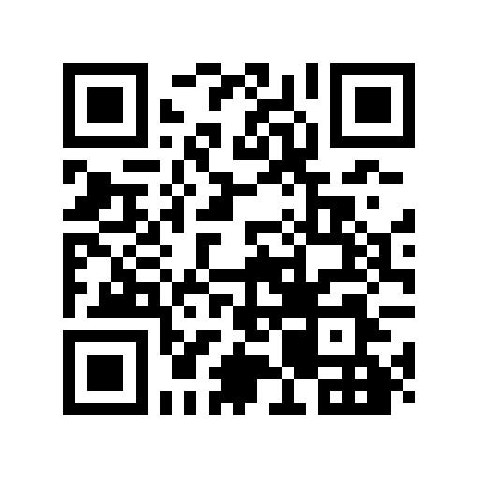
史上最准的星座性格测试
https://www.wjx.cn/jq/58299888.aspx

Slide 51
“你很需要别人喜欢并尊重你。你有自我批判的倾向。你有许多可以成为你优势的能力没有发挥出来，同时你也有一些缺点，不过你一般可以克服它们。你与异性交往有些困难，尽管外表上显得很从容，其实你内心焦急不安。你有时怀疑自己所做的决定或所做的事是否正确。你喜欢生活有些变化，厌恶被人限制。你以自己能独立思考而自豪，别人的建议如果没有充分的证据你不会接受。你认为在别人面前过于坦率地表露自己是不明智的。你有时外向、亲切、好交际，而有时则内向、谨慎、沉默。你的有些抱负往往很不现实。心情不好时，你更加倾向于在网上寻找有趣的事情来排解。坚信自己是有多重人格的”
——《十二星座内心真实性格，史上最准》 by 果壳网

Slide 52
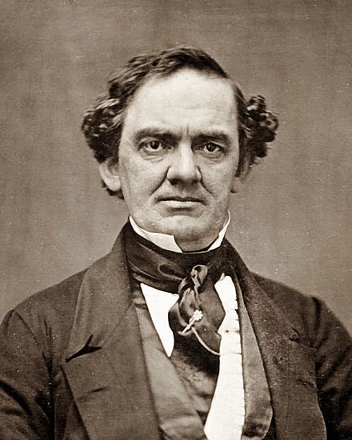
巴纳姆效应/福勒效应
人们倾向于认为模糊、空泛的描述符合自己

Slide 53
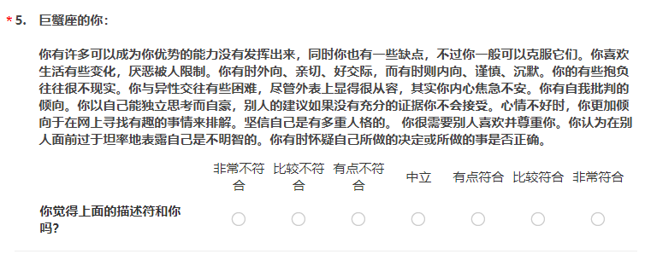
2022秋测试结果
One sample t-test表面样本均值(5.02)显著高于4（量表中点），t(144)=7.67, p < .001

Slide 54
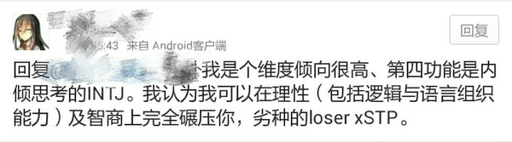
自我认同
区分“我们”和“他们”，并从中获得一种优越感

Slide 55
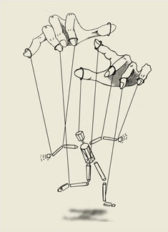
获取控制感
每个人都希望掌控自己的生活
对于生活中的各种问题和决策，各种流行的性格预测学和通俗性格理论可以提供一个明确的答案

Slide 56
通俗心理学体系的问题在哪里？
缺乏实证基础

Slide 57
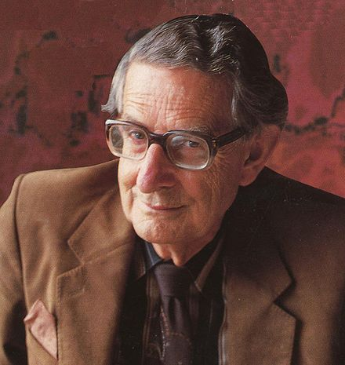
星座与性格的实证研究
著名心理学家Hans Eysenck曾发表论文，检验了星座对外向-内向性格的预测力

Slide 58
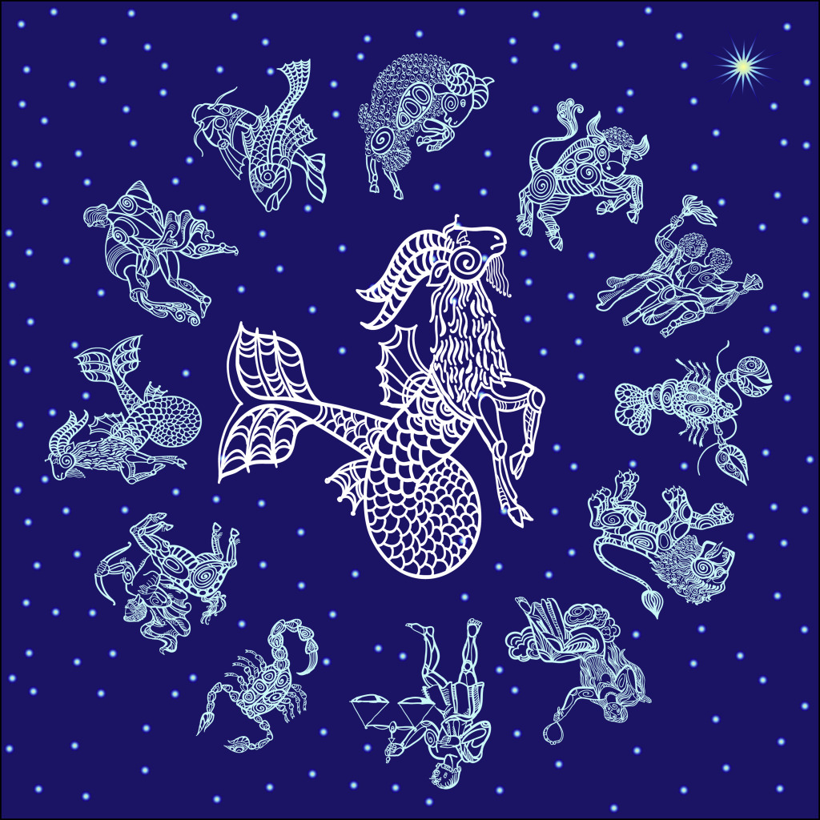
奇偶效应

Slide 59
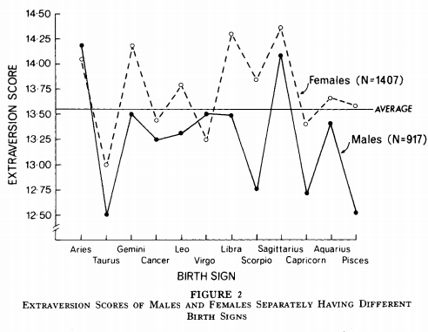
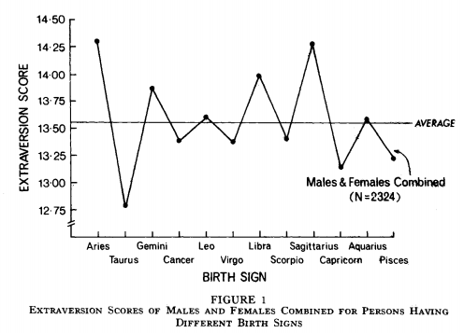
Mayo, White & Eysenck (1978)

Slide 60

但后续研究发现，这种效应仅仅存在于相信星座的人群中（van Rooj, 1994）

Slide 61
MBTI的科学性
信效度存疑
基本设计思路的问题：
包括四个维度，每个维度上有对立的两极（如外向E-内向I）
但实际上人群在每个维度上的分布都是正态的，大部分人处于中间的位置，把他们强行划分到两端很容易有偏差。
2000年后主流的人格心理学杂志已经看不到使用MBTI的论文

Slide 62
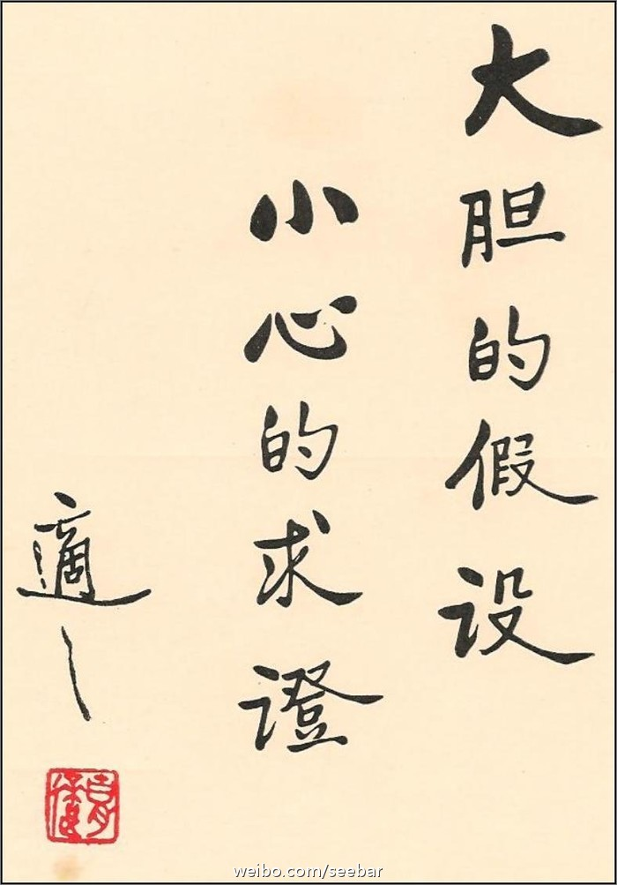
作为一门科学的人格心理学
人格心理学是一门实证科学

Slide 63
谢谢！

